Slide 1
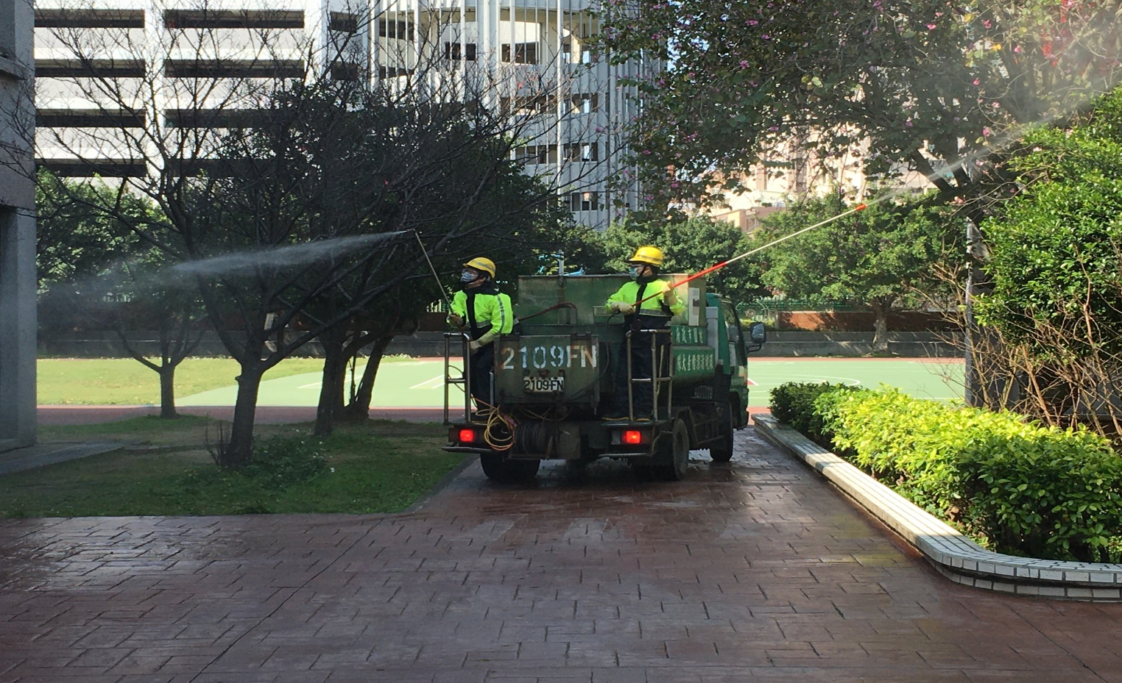
活動名稱：109.02.19全校消毒
說明：
前後要有活動名稱及檢討回饋，中間則依活動大小可放照片並於下方簡單對活動進行說明，一張ppt不侷限放一張照片，請組長們依需求使用頁數不足可自行複製。

Slide 2
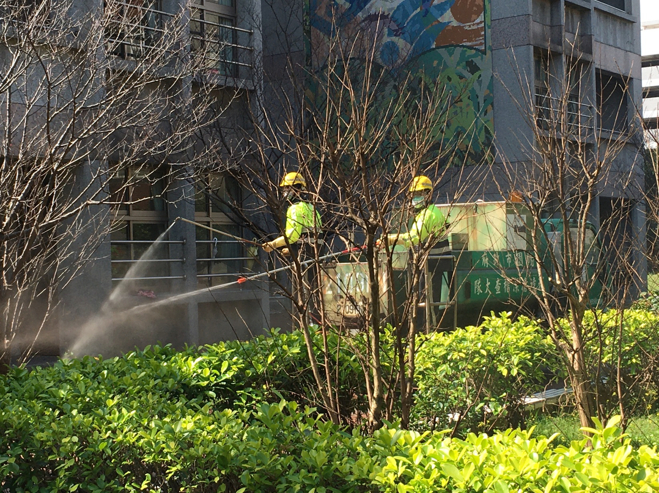
全校消毒

Slide 3
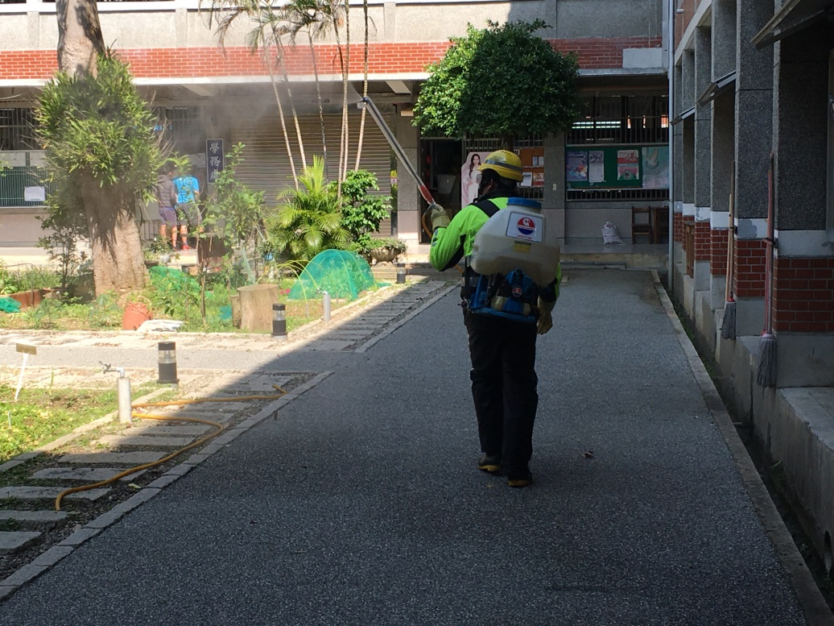
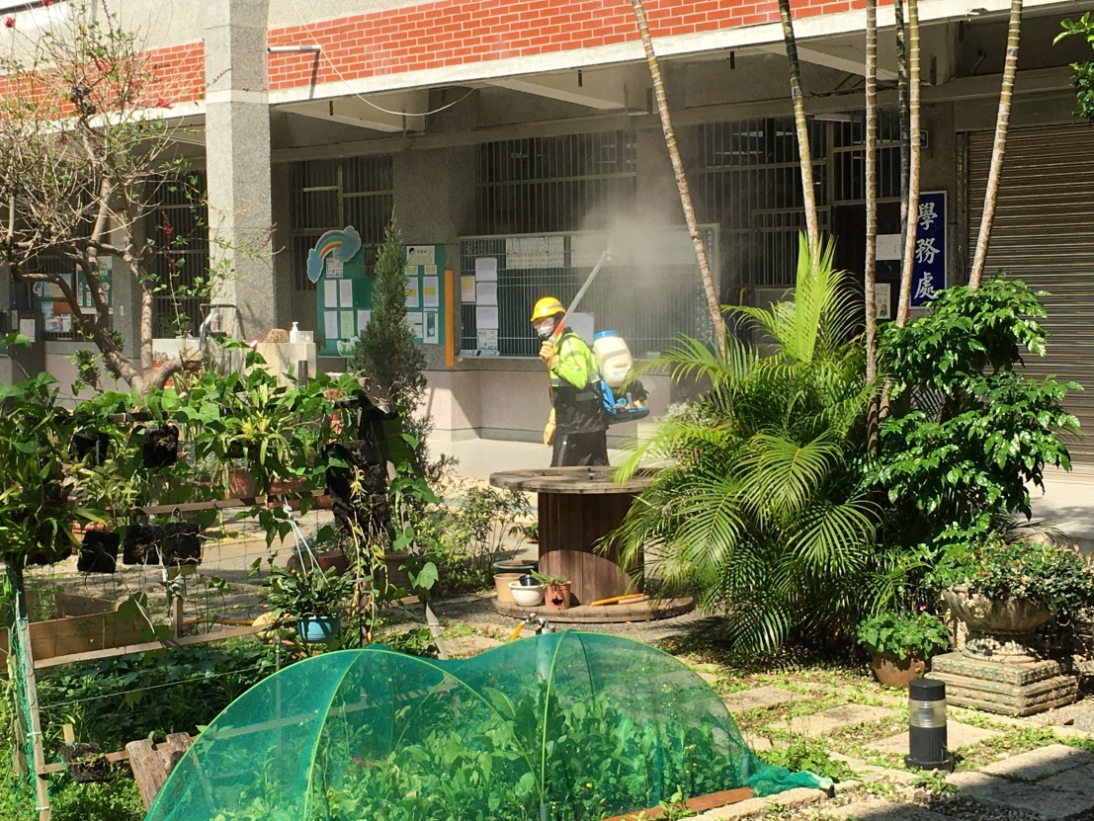

Slide 4
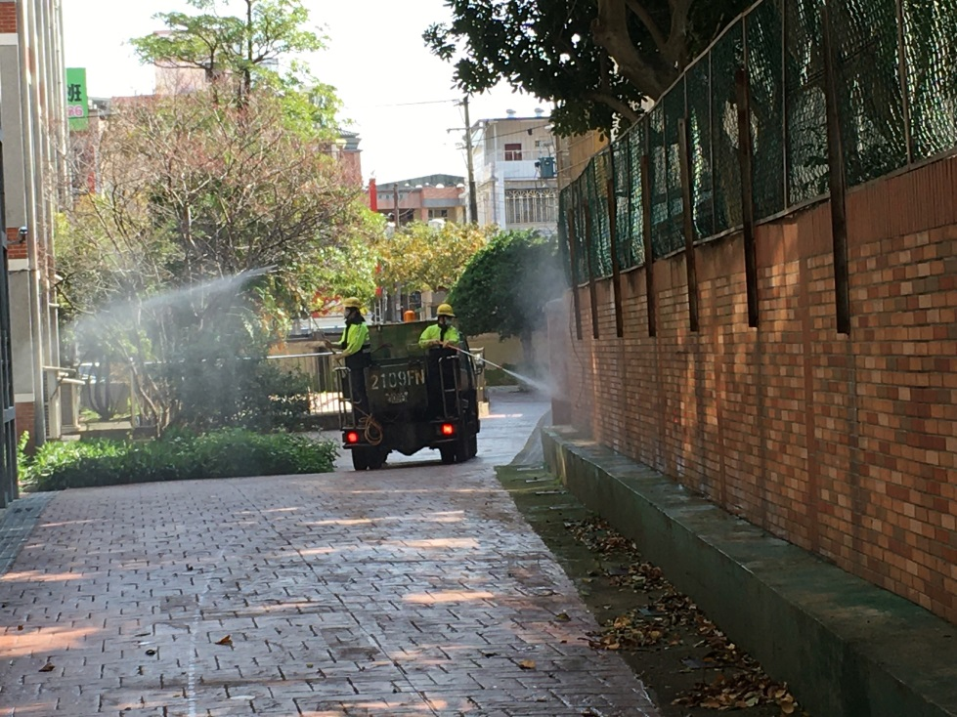
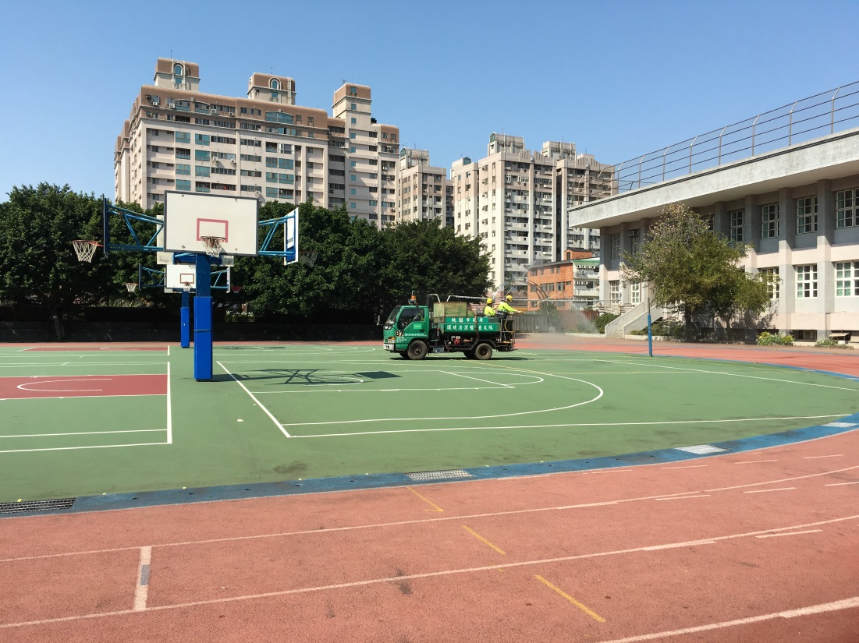
 | 學校除了室內做全面性消毒外，戶外空間亦已於2/19由市府環境稽查大隊協助，完成全校戶外空間消毒，確保防疫無死角。

